Slide 1
Общество с ограниченной ответственностью
«Персональные энергосистемы»
ПРЕЗЕНТАЦИЯ ПРЕДПРИЯТИЯ
Ю.Н. Жестков,
Генеральный директор,
E-mail: es-energy@aaanet.ru

Slide 2
Область деятельности предприятия –
Ветроэнергетика
Направления деятельности:
- инновационная деятельность (проведение НИР,
внедрение технологических новшеств в
разработки);
- разработка технологии и оборудования
ветросолнечных (ВИЭ) электростанций
гарантированного энергоснабжения;
- проектирование и строительство гибридных
электростанций на ВИЭ;
- маркетинговая деятельность.

Slide 3
Специализация предприятия:
1. Исследования и разработки в области
аэродинамики и аэроакустики лопастей
ветряных турбин, конструкций ветроэлектри-
ческих установок ВЭУ.
2. Проведение численных и натурных
экспериментов.
3. Разработка и изготовление макетов лопастей
и макетов ВЭУ.
4. Исследование рынка оборудования ВИЭ.
5. Инжиниринг и ПИР ЭС ВИЭ.

Slide 4
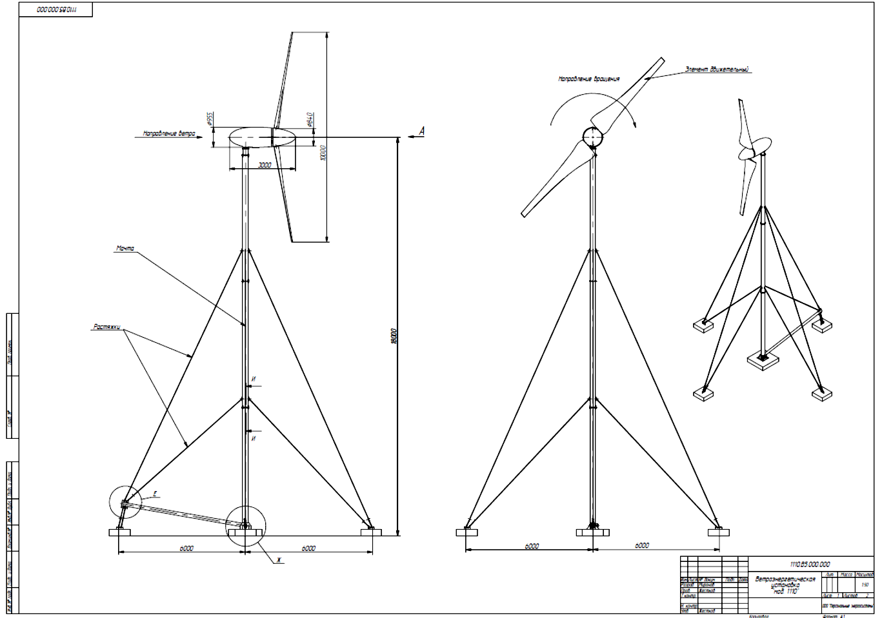
1. Разработки конструкций ветроэлектрических установок ВЭУ
Макет горизонтально-осевой ВЭУ мощностью 10 кВт

Slide 5
1. Разработки конструкций ветроэлектрических установок ВЭУ
Предприятие разрабатывает технологию
увеличения выработки электроэнергии ВЭУ путём
более полного использования ветрового потенциала
местности.
Предварительные результаты показывают
возможность увеличения на 40 - 50% объёма
вырабатываемой энергии и при определённых
успехах в технологиях изготовления, достижения
паритета цен с энергосбытовыми компаниями.
Предприятие владеет патентами и Секретом
производства (Ноу-хау).

Slide 6
Цифровая 3D– модель макета горизонтально-осевой ВЭУ мощностью 10 кВт

Slide 7
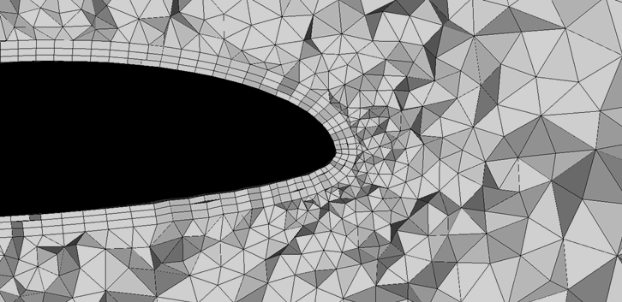
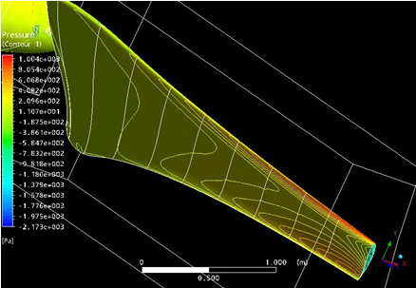
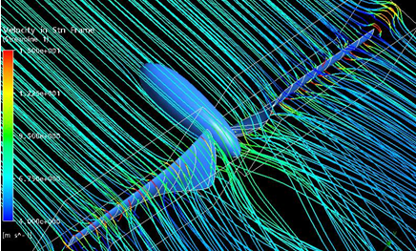
2. Проведение численных и натурных экспериментов.
Численный эксперимент по поиску
оптимальной геометрии лопастей ВЭУ

Slide 8
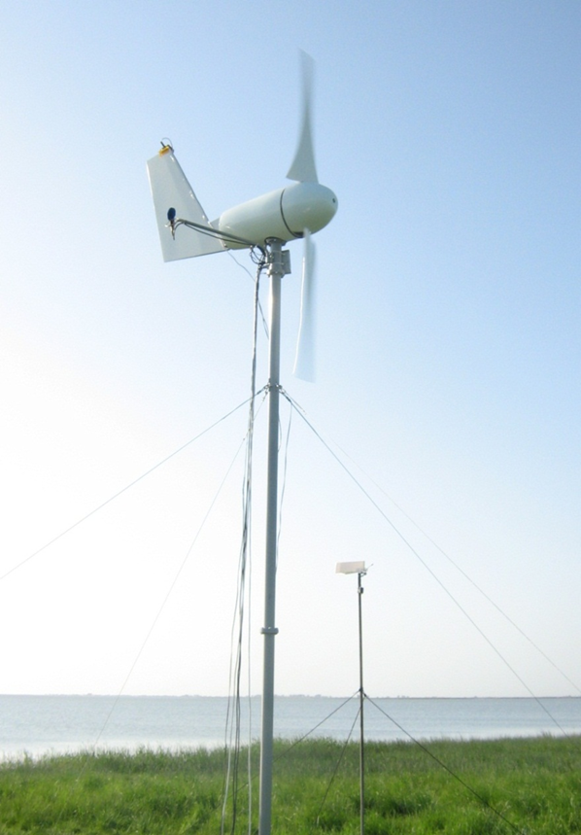
2. Проведение численных и натурных экспериментов.
Натурные экспериментальные исследования
лопастей на макете в масштабе М 1:5

Slide 9
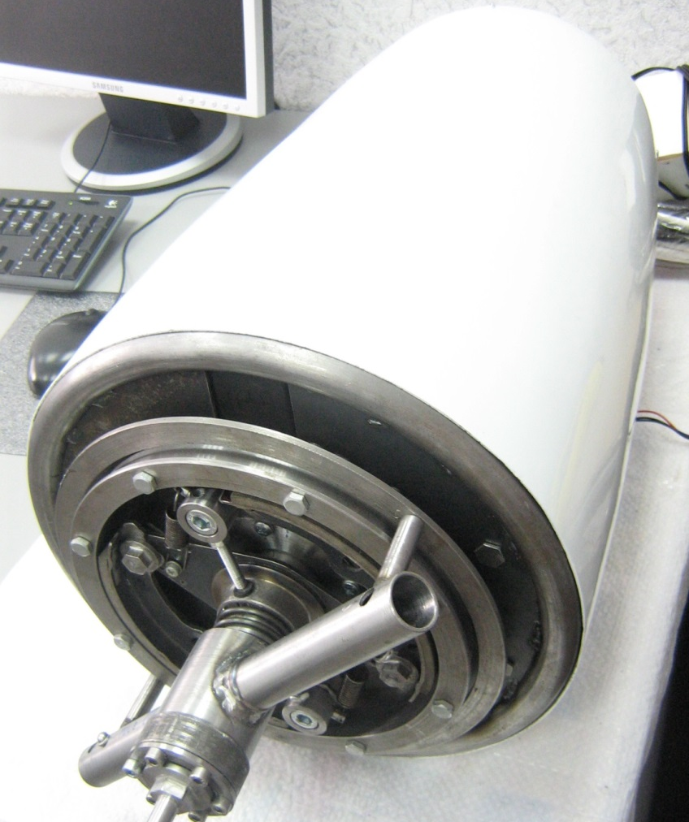
3. Разработка и изготовление макетов лопастей и макетов ВЭУ.
Действующий макет в масштабе М 1:5 ВЭУ малой мощности (снят передний обтекатель)

Slide 10
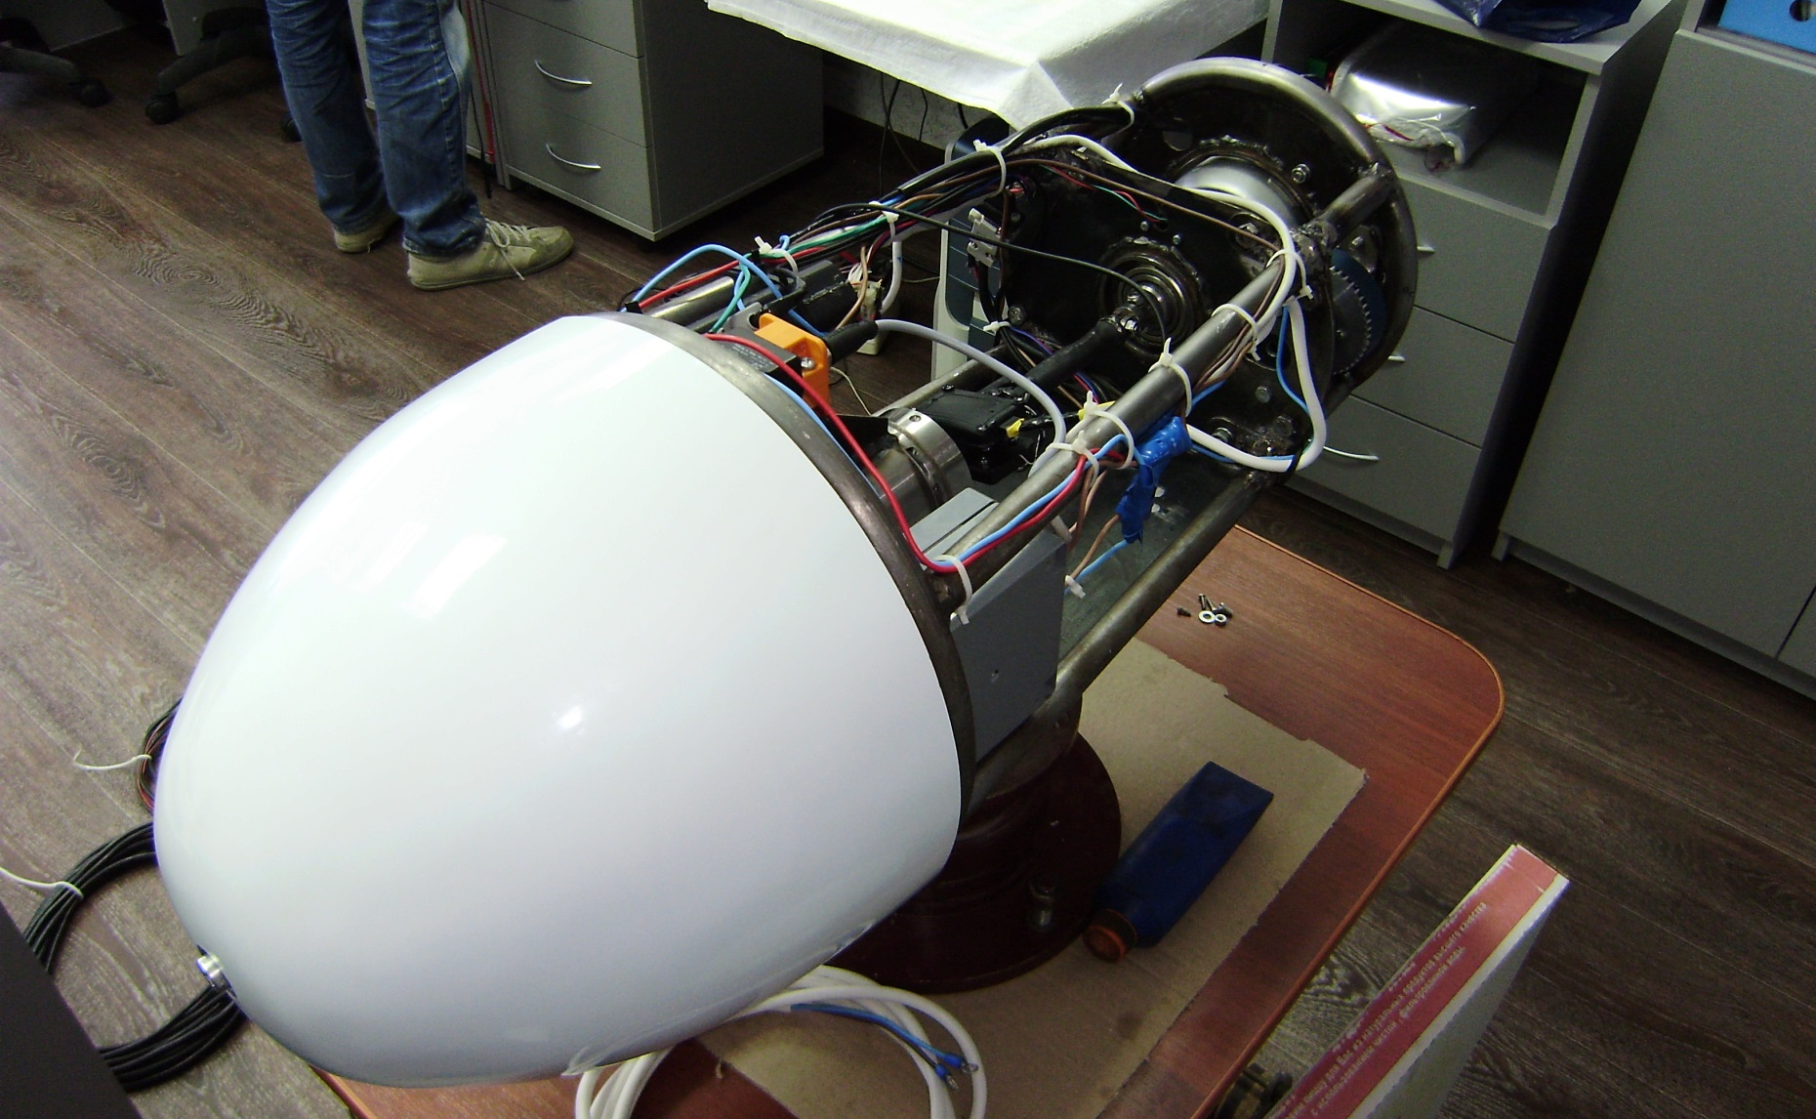
3. Разработка и изготовление макетов лопастей и макетов ВЭУ.
Действующий макет в масштабе М 1:5 ВЭУ малой мощности (снят задний обтекатель)

Slide 11
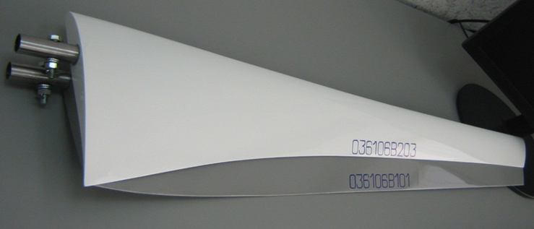
3. Разработка и изготовление макетов лопастей и макетов ВЭУ.
Лопасти ветродвигателя с различными аэродинамическими профилями для проведения испытаний

Slide 12
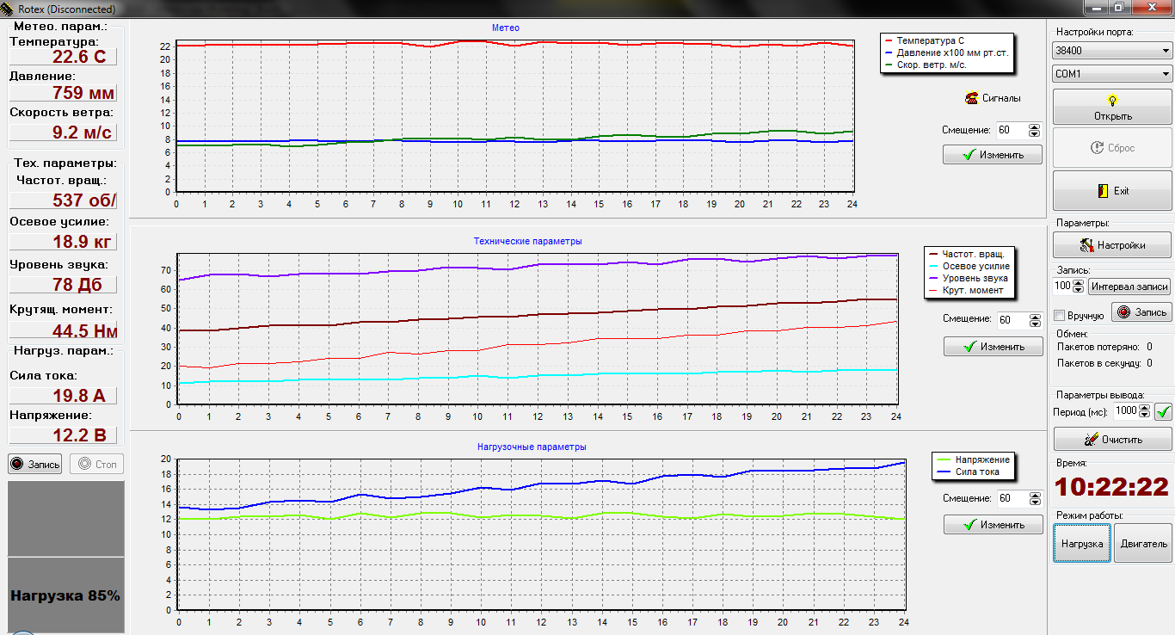
3. Разработка и изготовление макетов лопастей и макетов ВЭУ.
Интерфейс ПО измерительного комплекса МЦРТП-9
(тестовый режим)

Slide 13
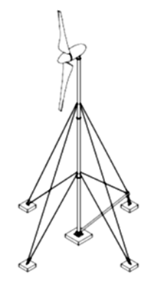
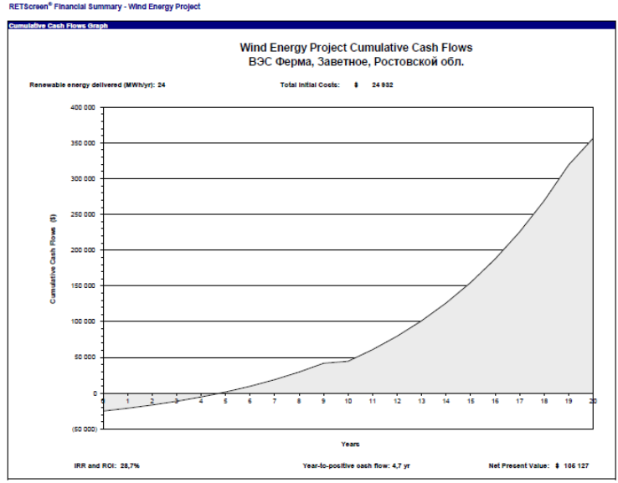
4. Исследование рынка оборудования ВИЭ.
Технико-экономическая оценка проектов ЭС ВИЭ

Slide 14
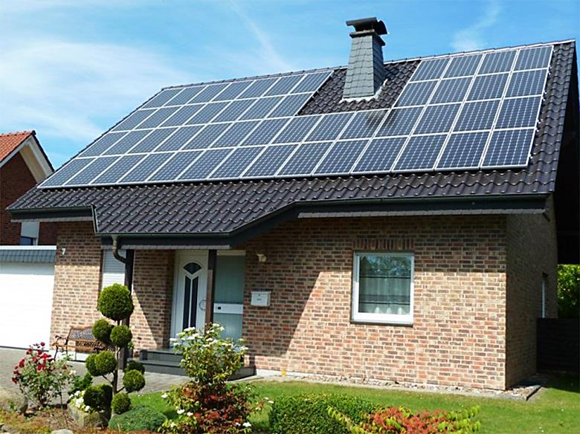
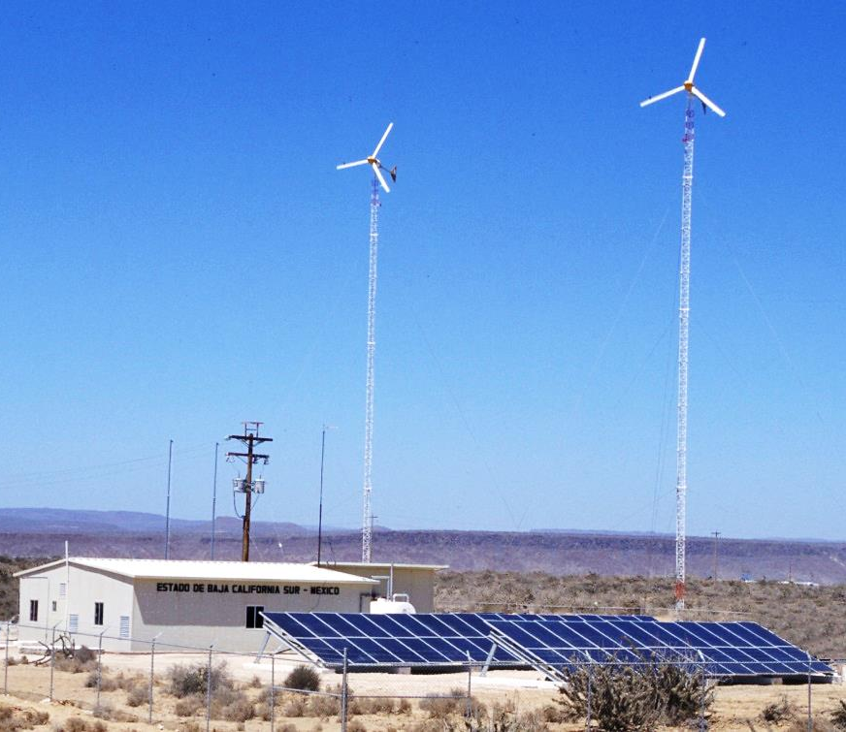
5. Инжиниринг и ПИР ЭС ВИЭ.
Возможные решения тепло- и электроснабжения
с помощью гибридных ветросолнечных станций

Slide 15
Стратегическая цель участия в Кластере «Южное Созвездие» - совместная реализация комплексных проектов по созданию высокотехнологичного производства линейки ветроэлектрических установок и их выводу на внутренний и международные рынки.

Slide 16
Роль в рамках Кластера – инновационное предприятие научно-технической сферы.
Специализация в рамках кластера:
Проектирование, разработка конструкций и выпуск линейки ВЭУ, кроме производства деталей и агрегатной сборки.
Исследования и разработки в области аэродинамики и аэроакустики следующих изделий и агрегатов:
- лопастей воздушных и несущих винтов;
- летательных аппаратов (легких самолетов и БПЛА самолётного типа).
Предварительное проектирование (НИР, этап ТП, ЭП ОКР) легких самолетов и БПЛА.
Разработка и изготовление макетов лопастей, макетов легких самолетов и БПЛА.

Slide 17
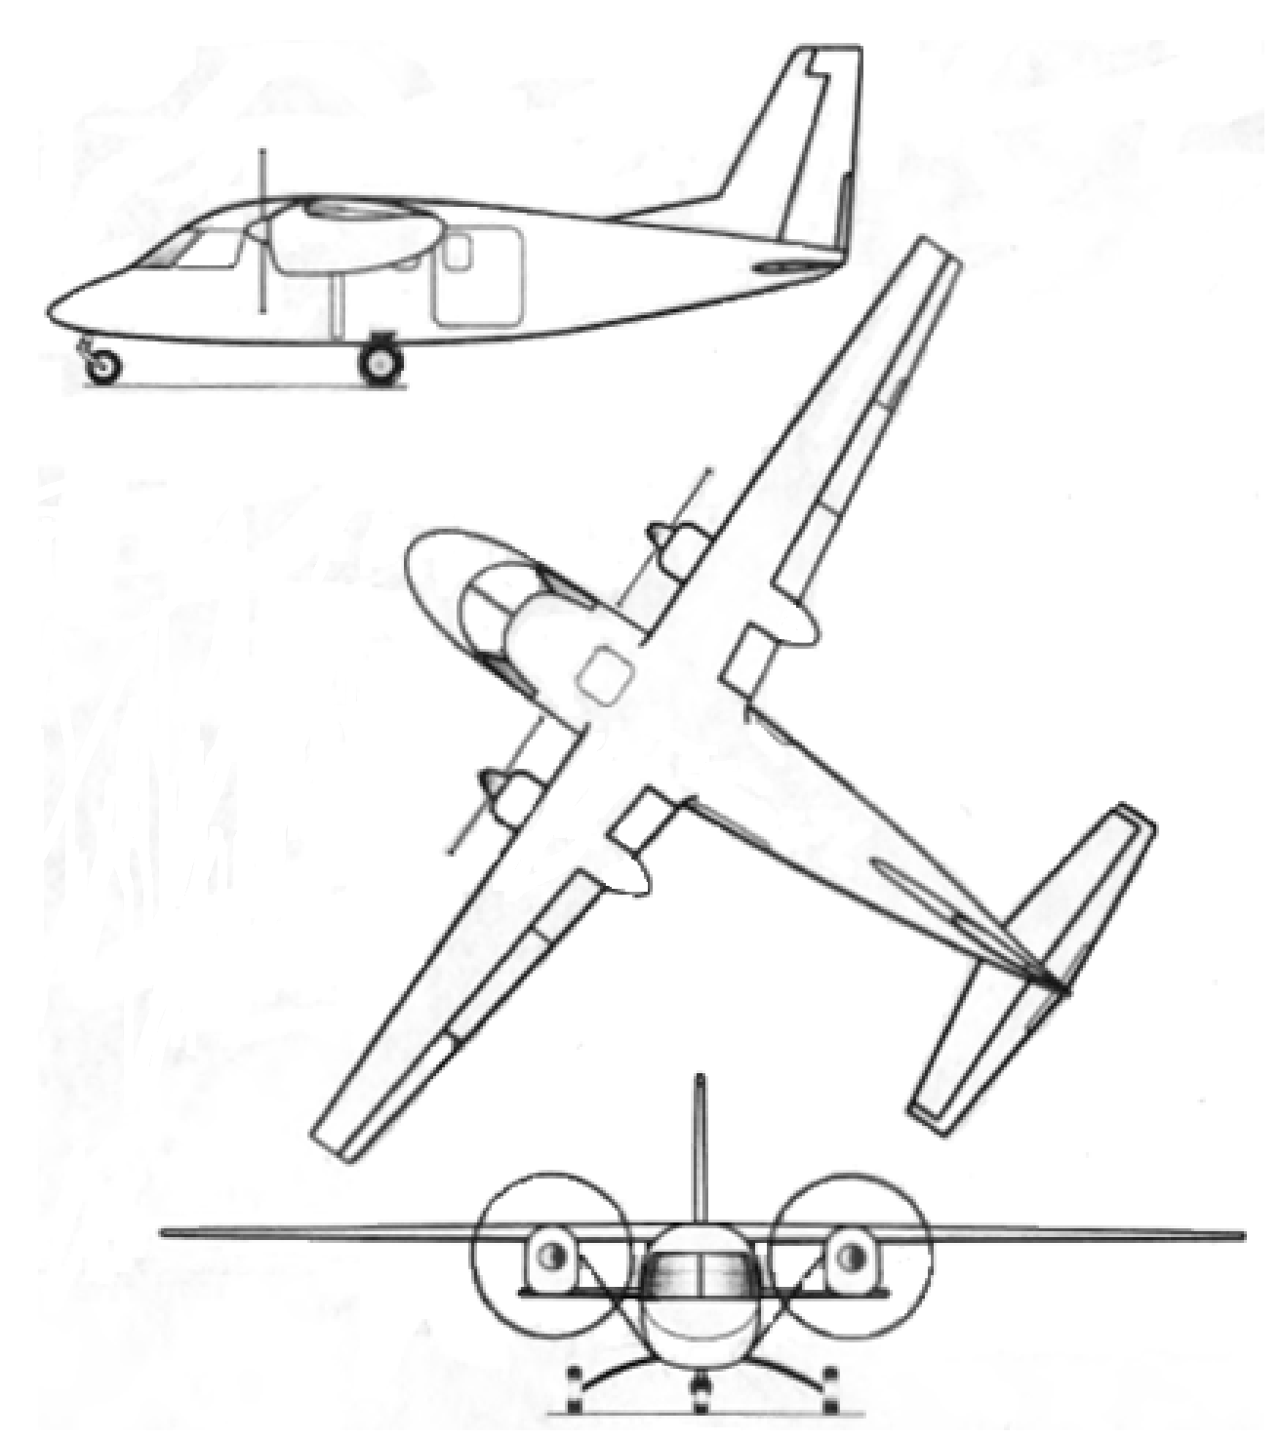
Предварительное проектирование (НИР, этап ТП, ЭП ОКР) легких самолетов и БПЛА.
Компоновка легкого самолета на этапе НИР.
Собственное ПО расчета и оптимизации параметров самолёта

Slide 18
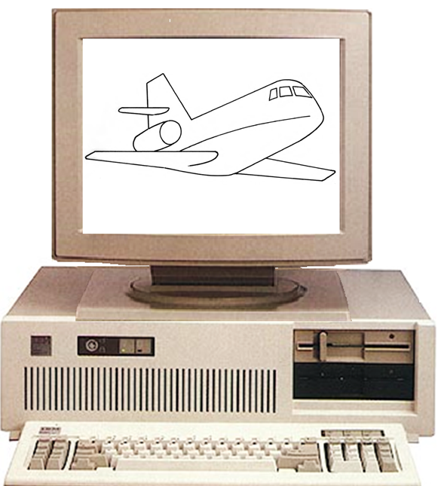
Исследования и разработки в области аэродинамики и аэроакустики изделий и агрегатов
ПО позволяет решать задачи
проектирования и оптимизации
характеристик воздушного винта,
в комплексе с другим ПО ( ANSYS,
и др. специальное ) - более
сложные задачи аэродинамики и
аэроакустики, как воздушного
винта, так и легкого самолета или
БПЛА.

Slide 19
Спасибо за внимание !
ООО «Персональные энергосистемы»,
г. Ростов-на-Дону,
Тел./факс: 8(863) 218-90-24,
E-mail: es-energy@aaanet.ru
www.PE-systems.ru

